Slide 1
SOLAS - Safety Of Life At Sea
SOLAS konvencija donesena je 1914. godine u Londonu na zasjedanju i na poticaj Britanske vlade, a nakon potonuća broda “Titanic” i stradavanja velikog broja ljudi.
Konvencijom se nastoji pratiti tehnološki razvitak u pomorstvu a time i standardi vezani za sigurnost na brodovima, zbog čega je sama konvencija podložna stalnim izmjenama i dopunama.
Prilozima konvencije utvrđuju se tehnička pravila izgradnje i opremanja brodova te načini pojedinih postupaka sa stajališta sigurnosti broda i ljudi na moru
Tekst konvencije može se mjenjati ili nadopunjavati odlukama koje donosi Odbor za pomorsku sigurnost (MSC – Maritime Safety Comite), međunarodne pomorske organizacije IMO-a.
Danas je na snazi ona iz 1974.godine. Obvezuje 141 državu svijeta, sve velike pomorske države a među njima je i RH. (ukupno 98,47% svjetske flote)
Kap.R.Dudić©2023

Slide 2
Poglavlja SOLAS konvencije
Poglavlje I. Opće odredbe u tri dijela A,B,C.
Dio A - Primjena i Definicije
SOLAS konvencija se odnosi na sve putničke brodove bez obzira na veličinu,te na teretne brodove u međunarodnoj plovidbi a veći su od 500 BT
Dio B - Pregledi i Svjedožbe
Konvencijom se propisuju načini pregleda brodova, i uvjeti za izdavanje brodskih svjedodžbi.
Utvrđeno je pravo država potpisnica konvencije da pregledavaju brodove drugih država ugovornica.
Ustrojene su PSC – Port State Control službe koje pregledavaju sve brodove pod istim uvjetima.
Dio C - Nezgode
Države se obvezuju sprovoditi istražne radnje u slučaju pomorskih nezgoda.
Kap.R.Dudić©2023

Slide 3
Poglavlje II – Konstrukcija, podijeljena u dva dijela II-1,II-2
II-1 Konstrukcija – struktura, pregradnja i stabilnost
Dio A - Opći dio
Dio A1 - Struktura brodova
Dio B - Pregrađivanje i stabilnost
Dio B1 - Pregrađivanje i stabilnost trgovačkih brodova u oštećenom stanju
Prema ovom dijelu, pregrađivanje vodonepropusnim pregradama mora biti takvo da brod nakon oštećenja trupa mora i dalje biti u plovnom stanju.
Dio C - Strojni uređaj
Navode se zahtjevi vezani uz strojne uređaje i uređaje za upravljanje (kormilarski uredjaj).
Dio D - Električni uređaji
Ovim dijelom se utvrdjuju uslovi koje moraju ispuniti,posebno u slučaju opasnosti za brod i ljude na njemu.
Dio E - Posebni zahtjevi za strojarnicu bez stalne službe.
Ovim dijelom utvrdjuju se i uslovi koje moraju ispunjavati brodovi sa tek povremeno nadziranim strojnim prostorima.
Kap.R.Dudić©2023

Slide 4
II-2 - Sastoji se od četri dijela A,B,C,D.
Dio A - Opći dio kojim se utvrđuju načela protupožarne zaštite, te uvjeti koje moraju ispunjavati ugrađeni sistemi za gašenje požara, sistemi za otkrivanje požara, protupožarni planovi, osobna protupožarna oprema.
Dio B - Mjere sigurnosti za slučaj požara na putničkim brodovima, navedeni su i dodatni uvjeti protupožarne zaštite koje moraju ispunjavati putnički brodovi.
Dio C - Mjere sigurnosti za slučaj požara na teretnim brodovima - odredbe koje se odnose na teretne brodove.
Dio D - Mjere sigurnosti za slučaj požara na tankerima - navode se posebni zahtjevi koje moraju ispunjavati tankeri.
Kap.R.Dudić©2023

Slide 5
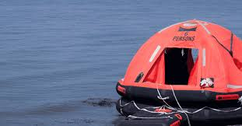
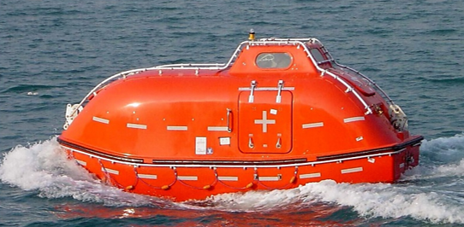
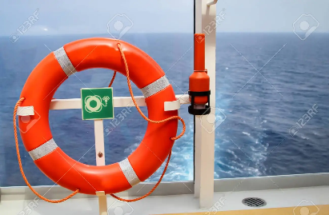
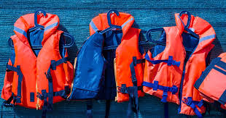
Poglavlje III – Sredstva i uređaji za spašavanje
Dio A - Opći dio koji donosi opće odredbe, izuzeća te načine ispitivanja sredstava za spašavanje.
Dio B - Zahtjevi za brodove i sredstva za spašavanje.
Ovaj dio donosi zahtjeve koje mora ispunjavati svaki brod vezano uz broj vrstu i kvalitetu sredstava i opreme za spašavanje.
Kap.R.Dudić©2023

Slide 6
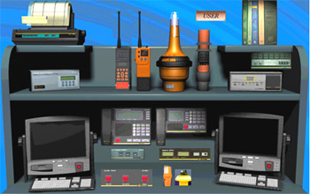
Poglavlje IV - Radiokomunikacije
Ovo poglavlje utvrđuje vrstu i obilježja telekomunikacijske opreme broda sa stajališta sigurnosti broda i ljudi.
Sastoji se od dijela A, B i C.
Dio A – Govori o općim odredbama, o primjeni, izuzećima i zadacima radiokomunikacijskog sistema.
Dio C - Govori o zahtjevima koje mora ispunjavati brod, s obzirom na kategoriju, odnosno područja plovidbe.a ispunjavati brodska radiokomunikacijska oprema.
Dio B - Govori o obvezama država potpisnica konvencije
Na diplomatskoj konferenciji u Londonu, 1988.godine, poglavlje IV je izmijenjeno, a na brodove je uveden sustav GMDSS.
Global Marine Distress Safety Sistem
GMDSS je svjetski pomorski komunikacijski sustav za pogibeljne situacije i sigurnost općenito.

Slide 7
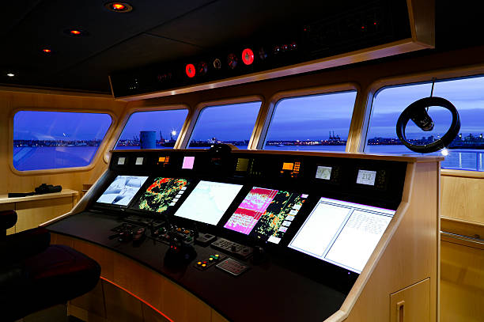
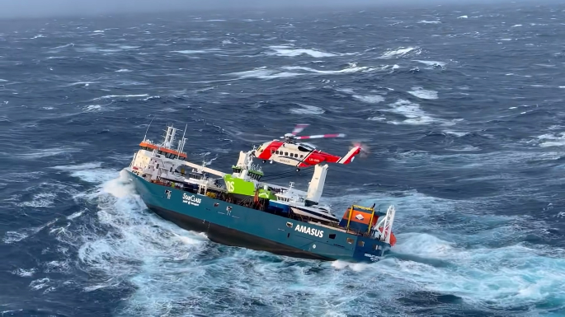
Poglavlje V – Sigurnost plovidbe
Ovo poglavlje sadrži odredbe koje se odnose na opremanje zapovjedničkog mosta navigacijskim uređajima, te djelatnosti važne sa stajališta sigurnosti plovidbe.
Posebno se odredjuju načini prijema i slanja poruka pogibelji, plovidbe u blizini leda, rada meteorološke službe te sustavi usmjeravanja plovidbe i izvješćivanja sa brodova, korištenje publikacija i opreme broda, suradnja sa službama traganja i spašavanja.
Kap.R.Dudić©2023

Slide 8
Poglavlje VI – Prijevoz tereta
Ovo poglavlje podrazumijeva rukovanje teretima i nadzor nad teretom u plovidbi
Sastoji se od dijela A, B i C
Dio A - Opći dio sa općim odredbama o načinu prijevoza tereta i njegova slaganja na brodu.
Dio B - Posebne odredbe za rasute terete, osim žita.
Dio C - Prijevoz žita.
Unutar ovog poglavlja nalazi se Pravilnik o sigurnim načinima slaganja i osiguranja tereta, tzv. CSM.
CSM – Cargo Securing Manual
Kap.R.Dudić©2023

Slide 9
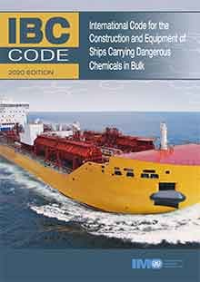
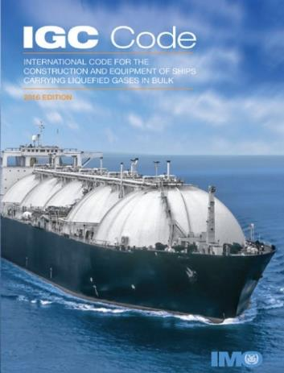
Poglavlje VII– Prijevoz opasnih tereta
Ovim poglavljem utvrđuje se rukovanje i načini prijevoza opasnih tereta.
Sastoji se iz dijelova A, B i C.
Dio A – Govori o prijevozu opasnih tereta u spremnicima (kontejnerima), a u skladu s međunarodnim pravilnikom o prijevozu opasnih tereta morem IMDG kodeks .
Dio B – Govori o konstrukciji i opremanju brodova koji prevoze opasne kemikalije u razlivenom stanju – IBC kodeks.
Dio C - Govori o konstrukciji i opremanju brodova koji prevoze ukapljene plinove u razlivenom stanju – IGC kodeks.
Kap.R.Dudić©2023

Slide 10
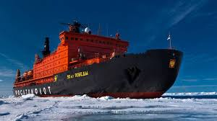
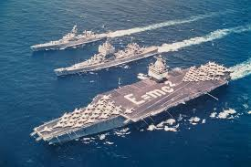
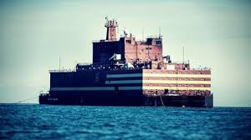
Poglavlje VIII– Nuklearni brodovi
Ovo poglavlje propisuje način primjene ostalih odredbi konvencije, izuzeća, načine odobrenja, mjere sigurnosti, nadzori, izdavanje svjedodžbi te način istrage u slučaju nezgode nuklearnih brodova.
Nuklearni ledolomac
Nuklearna ratna flota
Nuklearni ploveća elektrana
Kap.R.Dudić©2023

Slide 11
Poglavlje IX – Sustav upravljanja u svhu sigurnosti
Sustav upravljanja u svrhu sigurnosti usvojen je na konferenciji država članica 1994. god.
Njime je kao obavezan prihvaćen Međunarodni pravilnik upravljanja u svrhu sigurnosti i spriječavanja onečišćenja
tzv.ISM kodeks
ISM – International Safety Management
Ovim se pravilnikom brodar obavezuje da na brodovima kojima upravlja uspostavi sustav upravljanja sigurnošću - ISM.
Ovaj sustav jednako obvezuje brodarsku tvrtku i posadu na svim njenim brodovima
Sustav upravljanja sigurnošću na brodovima se sprovodi tzv. Listama provjera ili Check listama koje su se na brodove počele uvoditi donošenjem ISM-a,
od 1994.godine.
Kap.R.Dudić©2023

Slide 12
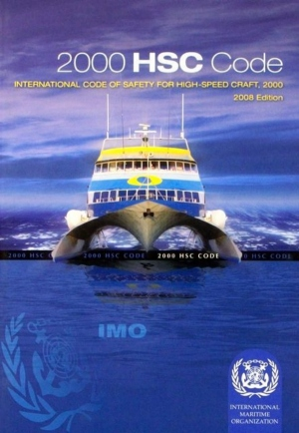
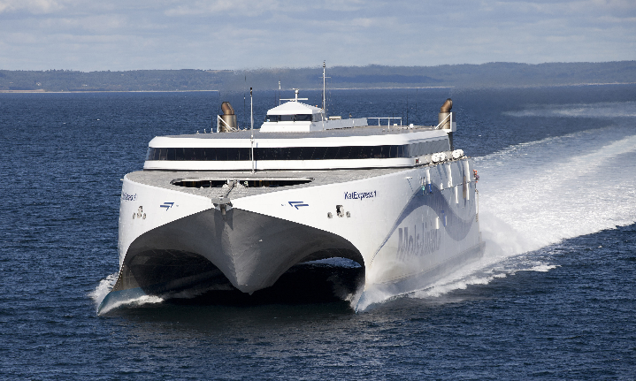
Poglavlje X – Mjere sigurnosti za brze brodove
Mjere sigurnosti za vrlo brze brodove, usvojeno je na istoj konferenciji kao i poglavlje IX.
Odnosi se na plovila koja se kreću vrlo velikim brzinama te se stoga na njih primjenjuju različita pravila o izgradnji i opremi u odnosu na trgovačke brodove uobičajene izgradnje.
Donesen je poseban Pravilnik tzv. HSC kodeks
HSC – High Speed Craft
Kap.R.Dudić©2023

Slide 13
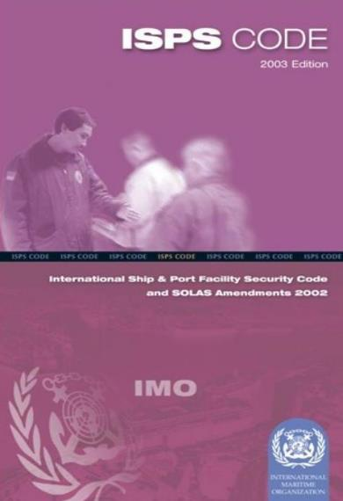
Poglavlje XI – Posebne mjere za unapređenje sigurnosti
Sastoji se od dva dijela XI-1 i XI-2
Poglavlje XI-1, od 1. srpnja 2004., zahtijeva da svi putnički brodovi i teretni brodovi iznad 500 BT koji su angažirani na međunarodnim putovanjima moraju na brodu imati tzv.
CSR - Continuous Synopsis Record.
CSR je oblik dnevnika broda koji ostaje na brodu cijeli životni vijek i bilježi sve promjene vlasnika, zastave, imena, klase…
Poglavljem XI-2 reguliran je rad organizacija (klasifikacijskih zavoda) koje izdaju svjedožbe o sposobnosti broda za plovidbu, zatim obavezu unošenja IMO broja na svjedožbi broda te pravo države u čiju luku je brod uplovio da obavlja inspekcijski pregled toga stranog broda.
Ovim poglavljem XI-2 definiran je i sustav sigurnosne zaštite na brodovima i u lukama,tzv.
ISPS kodeks
ISPS – International Ship and Port Security code
Kap.R.Dudić©2023

Slide 14
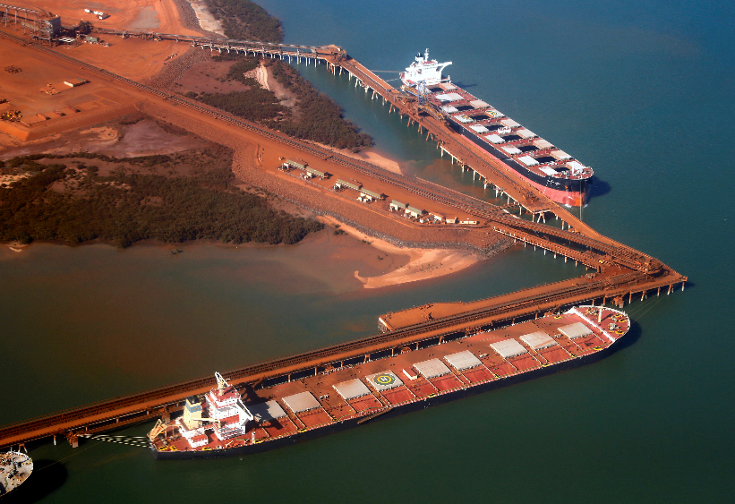
Poglavlje XII – Dodatne mjere za brodove za rasute terete
Ovo poglavlje obvezuje brodove za prijevoz teških rasutih tereta koji su dužine 150 m ili više, da izdrže naplavljivanje jednog prostora, da budu pregledavani prema poboljšanom postupku nadzora te da budu opremljeni uređajem za proračun smičnih sila i momenata savijanja.
Kap.R.Dudić©2023

Slide 15
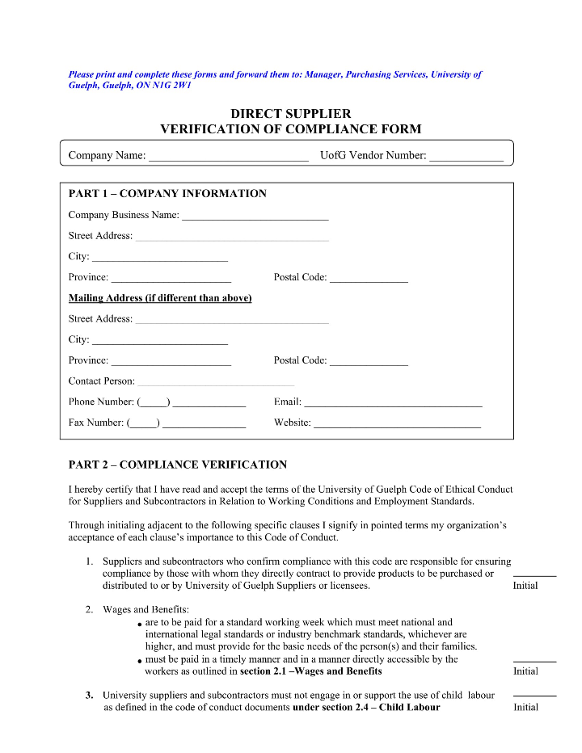
Poglavlje XIII – Provjera usklađenosti
Ovo poglavlje usvojeno je 22. svibnja 2014., a zahtijeva da se sve ugovorne stranke podvrgnu periodičnim revizijama od strane odobrene organizacije u skladu sa revizijskim standardom za provjeru usklađenosti i provedbe konvencije.
Kap.R.Dudić©2023

Slide 16
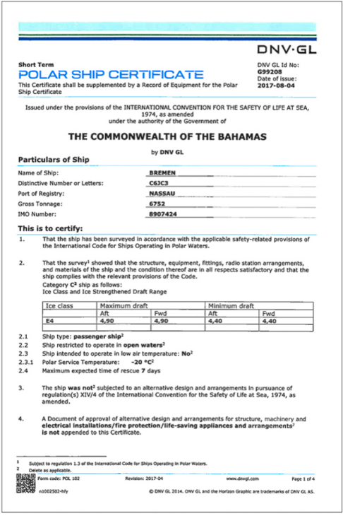
Poglavlje XIV - Sigurnosne mjere za brodove koji plove u polarnim vodama
Ovim poglavljem uveden je IMO POLAR Code koji je na snazi od 1.siječnja 2017.
Poglavlje propisuje da brodovi koji namjeravaju ploviti unutar arktičkih i antarktičkih područja moraju imati Svjedodžbu za polarni brod.
Kap.R.Dudić©2023

